Slide 1


Yapay Zeka ve Otomasyon
Projeleri
AI Sohbet Paneli | YKB Swagger Generator | YKB AI Review
Eren Dalkürek
DK Maaş ve Nakit Yönetimi
Notes:
Herkese merhaba, ben Maaş ve Nakit Yönetimi ekibinden Eren Dalkürek.
Bugün sizlere yaptığımız üç çalışmadan bahsedeceğim

Slide 2

PROJE 1 - AI SOHBET PANELİ
Kurulumsuz çalışma alanı ve öne çıkan özellikler
KURULUMSUZ YAPI
ÇOKLU MODEL VE DALLANMA
BELGE OKUMA
Tek Dosya ile Çalışma
Sohbet Klonlama
PDF, Word ve Excel
Sunucu veya kurulum gerektirmez. Tarayıcıda doğrudan açılır, tüm geçmiş cihazda güvenle saklanır.
Sohbeti ortasından kopyalayıp farklı bir yapay zeka modeliyle alternatif senaryoları test etme.
Çok sayfalı raporları ve tabloları sohbete sürükleyip içerikleri hakkında doğrudan soru sorma.
GÖRSELLEŞTİRME
VERİ ANALİZİ
HAZIR ROLLER VE ÇIKTI
Canlı Diyagram Çizimi
Etkileşimli Grafik
Şablonlar ve PDF Rapor
Yanıt içindeki akış şemalarını tek tıkla tam ekran açma, yakınlaştırma ve görsel olarak indirme.
Tablo verilerini anında sütun, çizgi veya pasta grafiğe dönüştürüp sunuma hazır kaydetme.
Kod İnceleyici ve SQL Uzmanı gibi hazır rollerle hızlı başlangıç; sohbeti temiz PDF raporuna dönüştürme.
Yapay Zeka ve Otomasyon Projeleri | Eren Dalkürek | 02
Yapı Kredi Teknoloji
Notes:
Çalışmalarımızdan ilki AI sohbet arayüzü.
Bu projenin çıkış noktası şuydu:
Copilot şu anda yalnızca sınırlı bir kullanıcı grubuna açık ve bu grup için de kullanım limitimiz kısıtlı.
Şirket içindeki yerel LLM modellerine nasıl erişileceği ve nasıl kullanılacağı direktörlük içinde pek bilinmiyordu.
Önce ekipleri model erişimi için doğru kanala yönlendirdik ve bilinirliği artırdık. Ardından kullanımı kolaylaştırmak için bu arayüzü geliştirdik.
Arayüz tek bir HTML dosyasından oluşuyor. Sunucu yada kurulum gerektirmiyor. Tarayıcıda açılıyor ve sohbet geçmişi cihazda tutuluyor.
Arayüzde belirli tasarımsal özelliklerde var.
Açık ve koyu temanın yanında farklı tema renkleri seçilebiliyor; yanıtlardaki kodlar renklendirilerek gösteriliyor, tablolar grafiğe dönüştürülüp Excel'e aktarılabiliyor, diyagramlar ve HTML çıktıları da canlı olarak önizlenebiliyor.
Şimdi arayüzün ekranlarına birlikte bakalım.

Slide 3
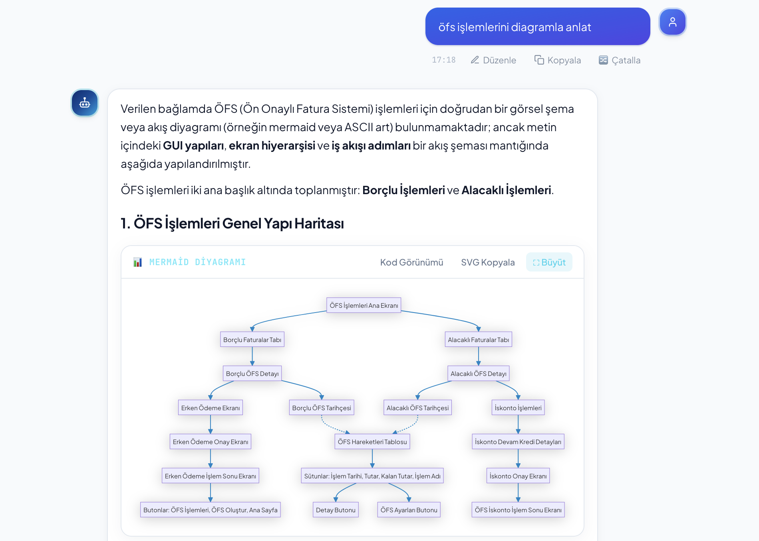
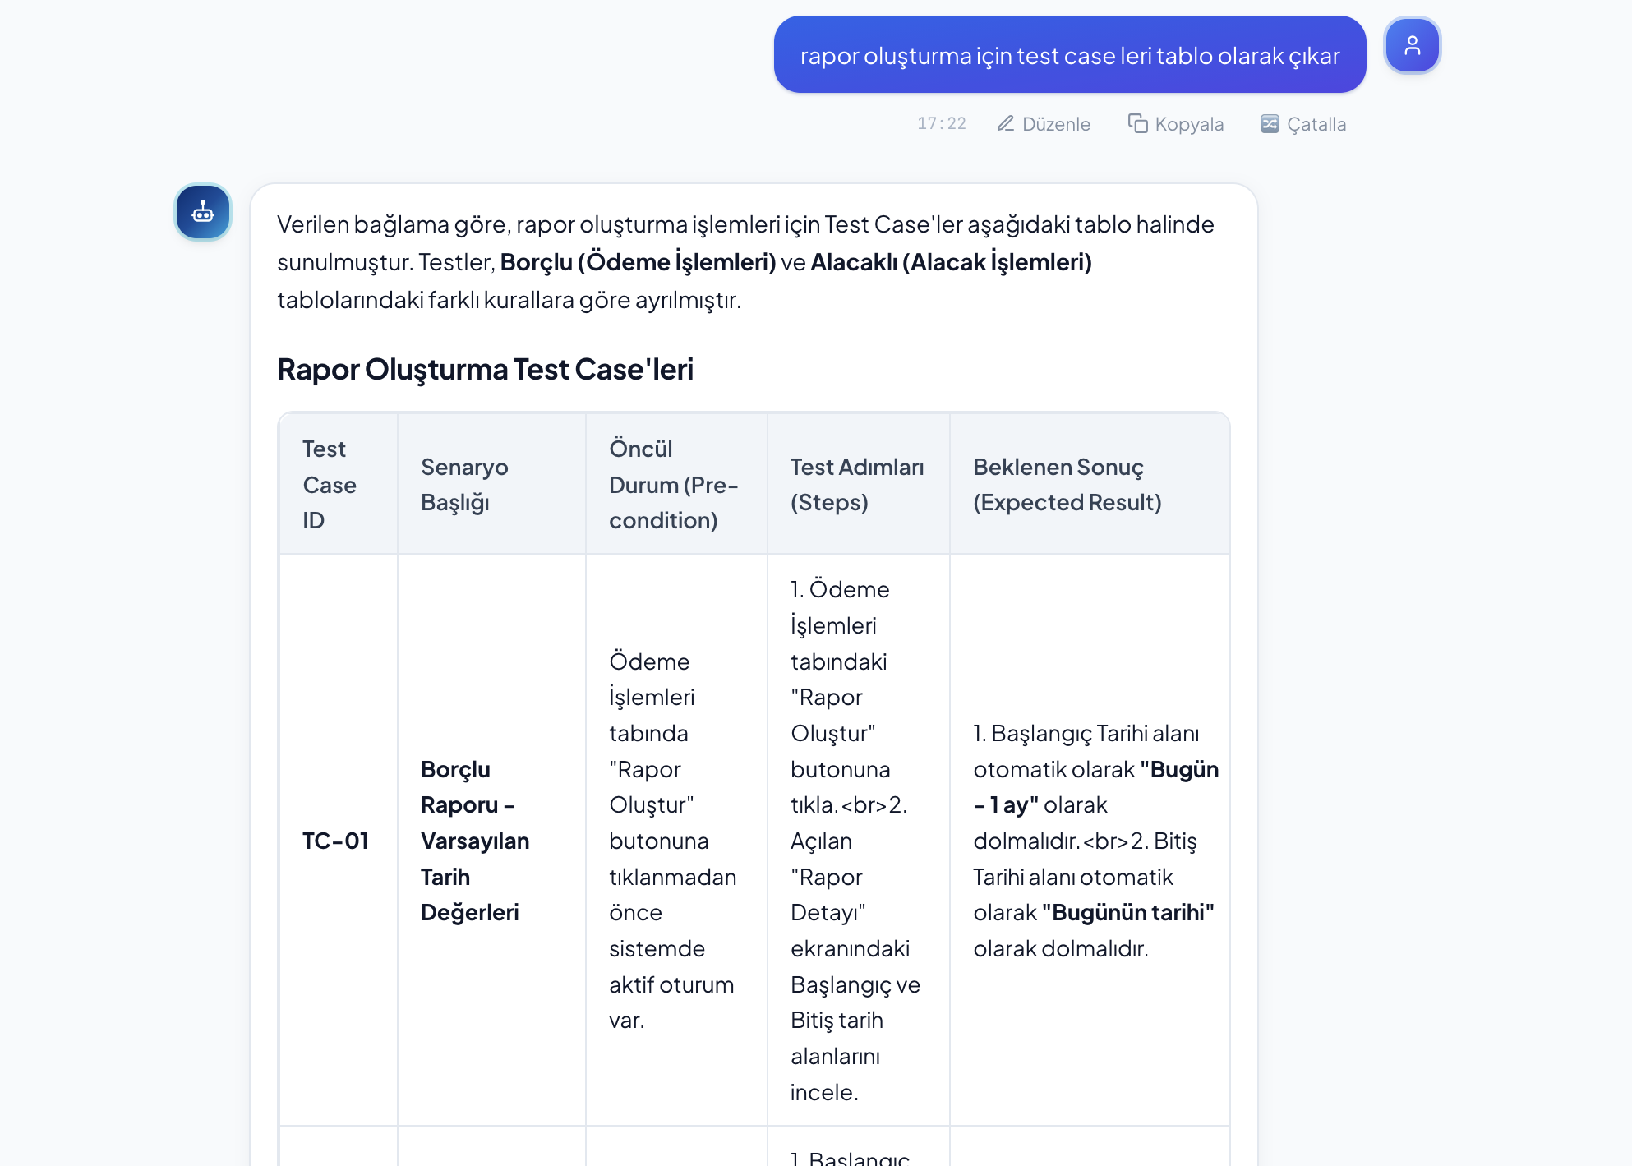
PROJE 1 - EKRANLAR
Canlı diyagram önizleme ve test case tablosu
01 - Canlı Diyagram ve Akış Şeması Çizimi
02 - Dokümandan Tablo Halinde Test Case Üretimi
Yapay Zeka ve Otomasyon Projeleri | Eren Dalkürek | 03
Yapı Kredi Teknoloji
Notes:
Arayüzü kullanıma sunduktan sonra hem ekiplerden hem de farklı direktörlüklerden yoğun ilgi gördü.
En çok gelen talep ise dosya yükleme oldu.
5 MB kadar olan dosyaları okuyup doğrudan modele gönderdik. 10 MB kadar olan dosyalar için de RAG mimarisini kullanan bir geliştirme yaptık.
Solda, yüklediğimiz ÖFS analiz dokümanından canlı olarak çizilen bir akış diyagramı görüyorsunuz. Bu diyagram tam ekran açılabiliyor, yakınlaştırılabiliyor ve görsel olarak indirilebiliyor.
Sağda ise aynı dokümandandan test case'lerin tablo halinde çıkarıldığını görüyoruz.

Slide 4
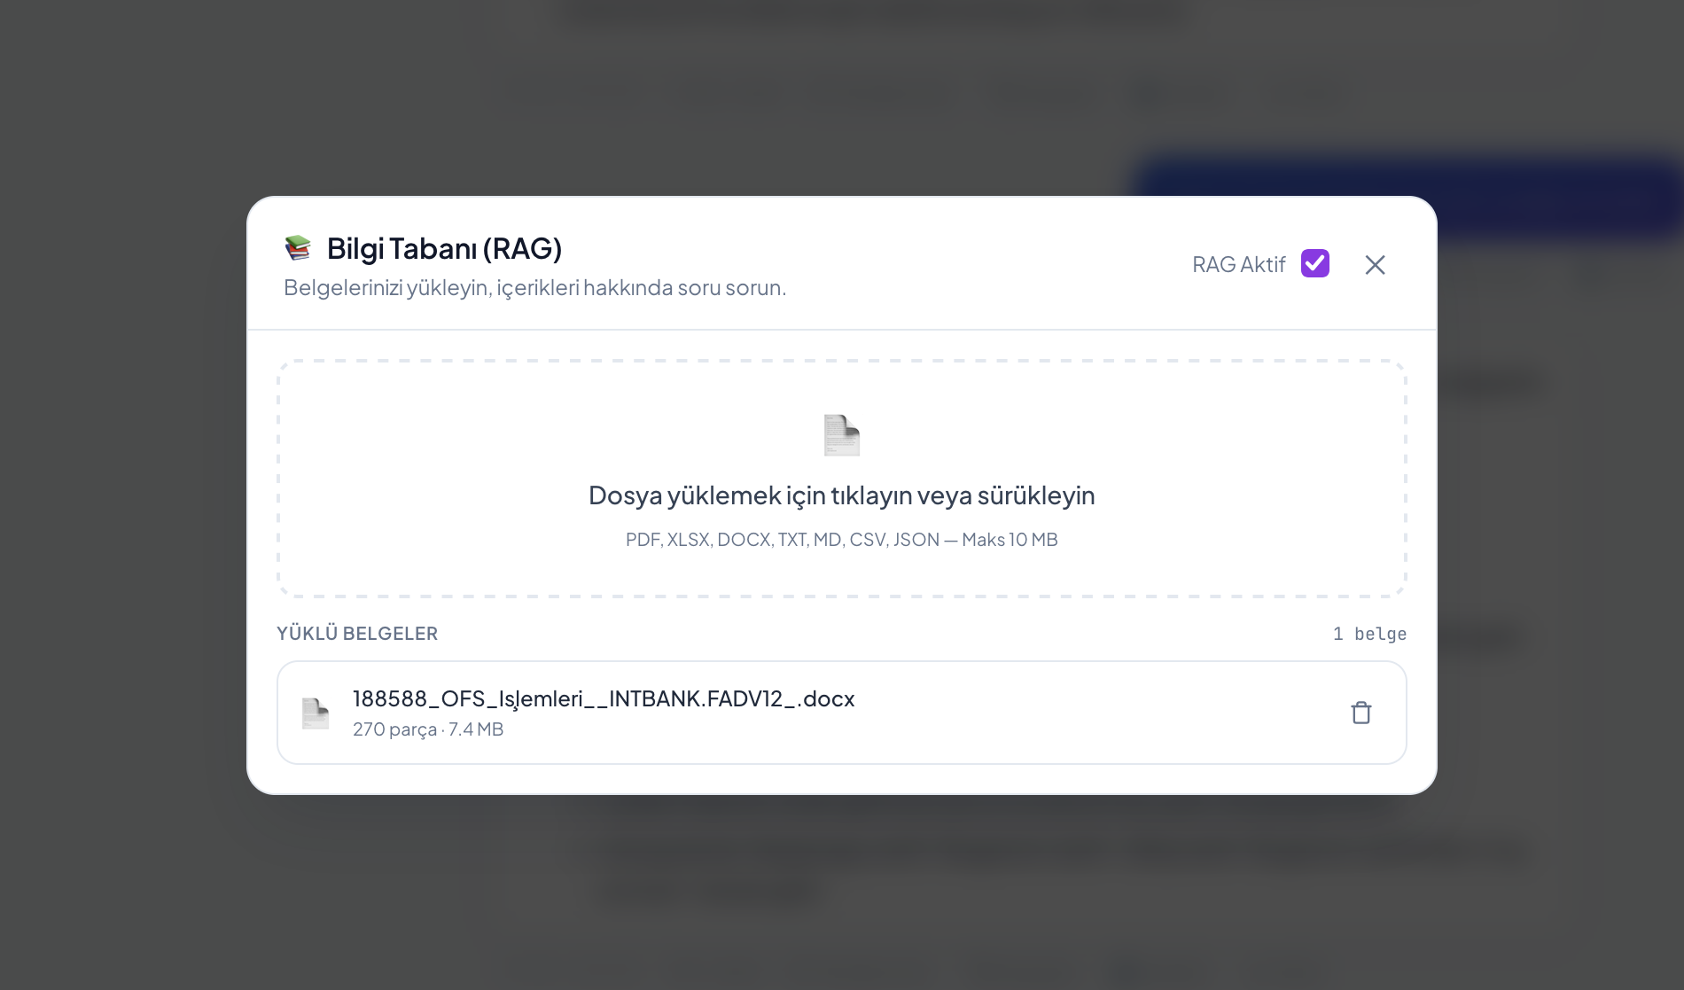
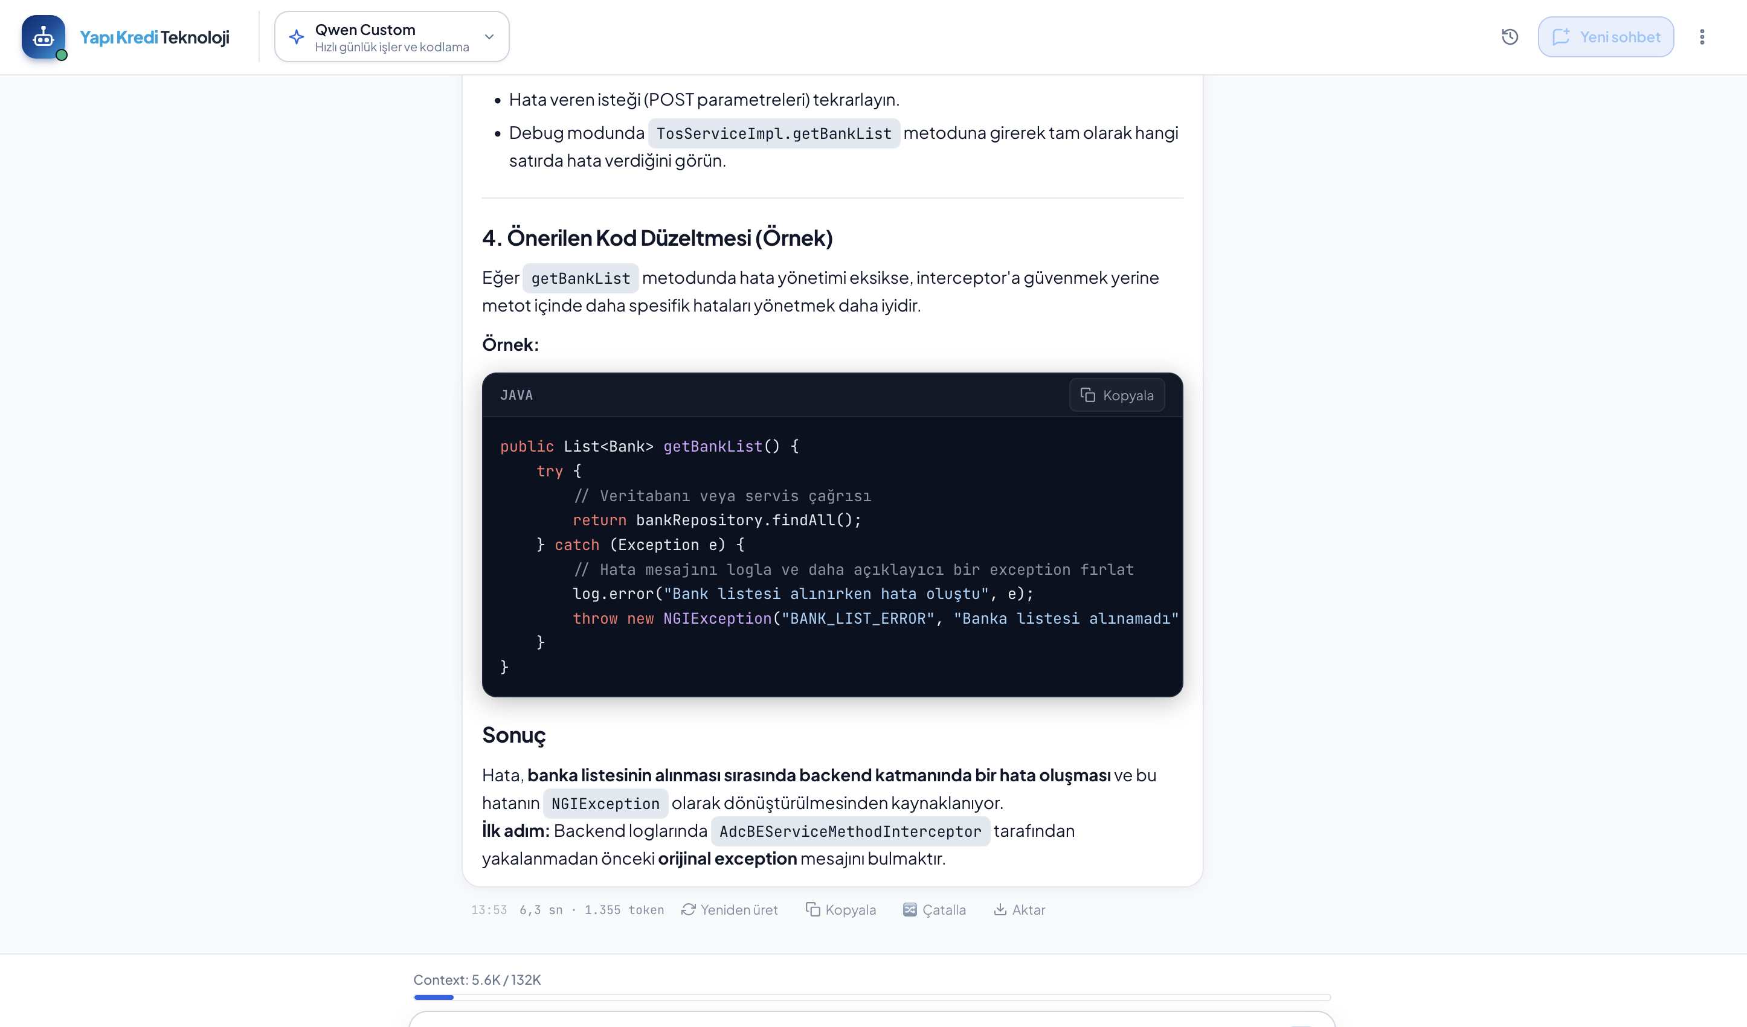
PROJE 1 - EKRANLAR
Bilgi tabanı yönetimi ve hata analizi
03 - Doküman Yükleme ve Kaynak Gösterimli Yanıt
04 - Hata Analizi ve Kod Düzeltme Önerisi
Yapay Zeka ve Otomasyon Projeleri | Eren Dalkürek | 04
Yapı Kredi Teknoloji
Notes:
Soldaki ekran Bilgi Tabanı penceresi. Belgeler buraya sürükleniyor. Dış bir sunucuya gönderilmeden, tarayıcının içinde parçalanıp indeksleniyor.
Örnekteki ÖFS analiz dokümanı yaklaşık 7 megabayt ve 270 parçaya bölünmüş durumda.
Sağda ise hata analizi var. Aldığımız bir hatayı paylaştığımızda model, sorunun backend tarafında oluştuğunu tespit ediyor. Nerede debug yapılması gerektiğini gösteriyor ve örnek bir kod düzeltmesi öneriyor.
Kod inceleme, analiz, test senaryosu, log analizi ve diyagram için hazır rol şablonları da var. Böylece kullanıcı boş bir sayfayla başlamak yerine hazır bir rolle başlayabiliyor.
Şimdi bu arayüzün analistler ve yazılımcılar tarafından nasıl kullanılabileceğine bakalım.

Slide 5
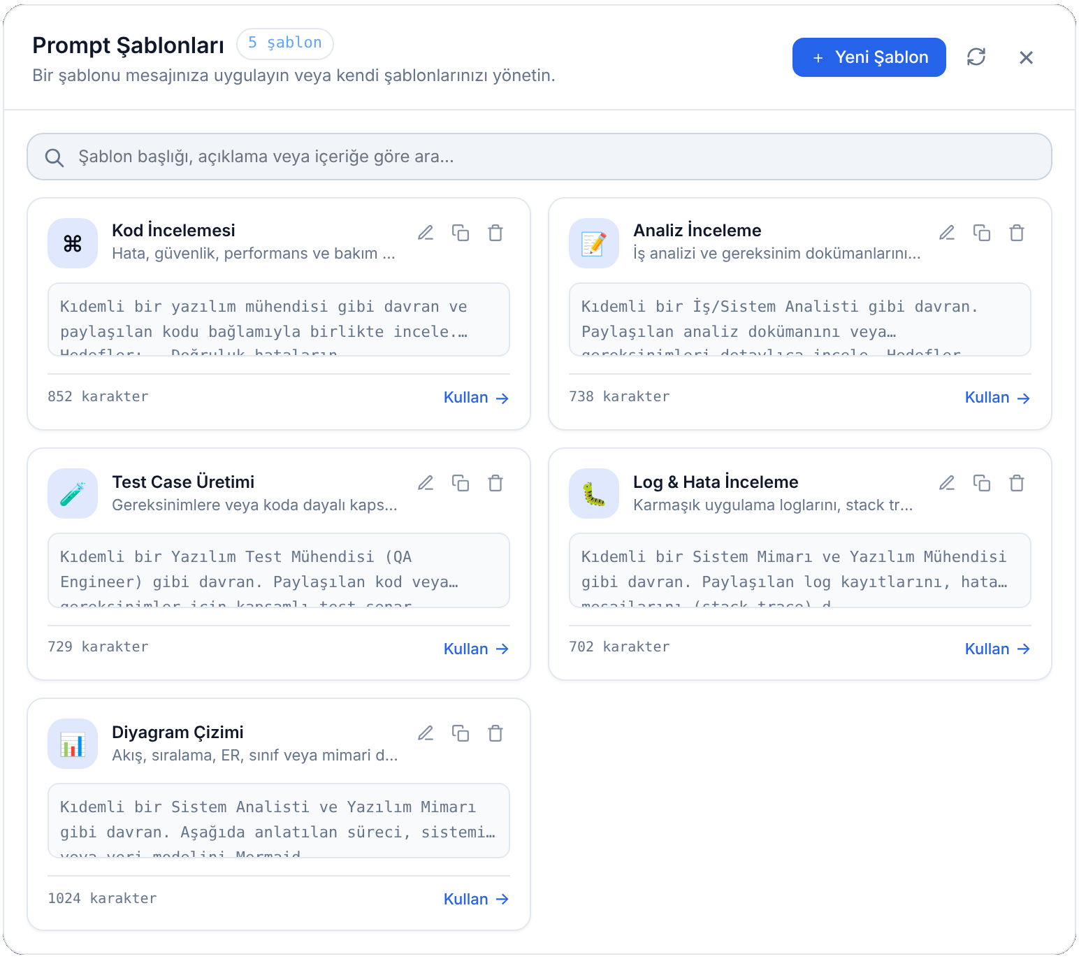
PROJE 1 - KULLANIM ÖRNEKLERİ
Analistler ve yazılımcılar için kullanım örnekleri
01 · ANALİSTLER
Doküman odaklı kullanım
Analiz dokümanından iş akışı ve ekran diyagramı çıkarma
Gereksinimlerden test case tablosu üretme
Dokümandaki iş kurallarını kaynağıyla sorgulama
Analizdeki eksik ve çelişkili noktaları bulma
02 · YAZILIMCILAR
Kod ve hata odaklı kullanım
Log ve stack trace’ten hatanın kök nedenini bulma
Kodu hata, güvenlik ve performans açısından inceletme
Sıralama, sınıf ve veri modeli diyagramı çizdirme
Koda veya gereksinime dayalı test senaryosu önerisi alma
Yapay Zeka ve Otomasyon Projeleri | Eren Dalkürek | 05
Yapı Kredi Teknoloji
Notes:
Ürünlerimizin Confluence sayfaları için akış diyagramlarının çıkarılması.
Analistlerin hata loglarını incelerken yazılımcıya ihtiyaç duymadan hatayı hızlıca tespit edebilmesi.
Analiz dokümanı yüklenerek test case'lerin hızlıca oluşturulması.
Uzun analiz dokümanlarında bir iş kuralını elle aramak yerine soruyu sorup cevabı dokümandaki kaynağıyla birlikte almak.
Analiz dosyası yüklenerek eksik ve çelişkili noktaların tespit edilmesi.

Slide 6
PROJE 1 - RAG MİMARİSİ
Tarayıcı içi yerel RAG akışı ve mimari denge
TARAYICI İÇİNDE · SUNUCU VE EMBEDDING API YOK
1 · İNDEKSLEME — belge yüklendiğinde bir kez
Belgeler
PDF, Word, Excel, MD; dosya başına en fazla 10 MB
Parçalama
800 karakterlik parçalar, 100 karakter örtüşme
IndexedDB
Parçalar tarayıcıda, yalnızca bu cihazda saklanır
Kaynaklı Yanıt
Model, [Kaynak N: dosya] etiketiyle kaynağını gösterir
TARAYICI DIŞI
Yapay Zeka Modeli
Soru ve seçilen 8 parça bağlam olarak verilir; model yanıtı bu parçalara dayanarak üretir.
2 · SORGU — her soruda
Kullanıcı Sorusu
Sohbete yazılan soru
Türkçe Kök Bulucu
4 harfli kök kırpma: “kredileri” → “kred”
BM25 Skorlama
Okapi BM25 ile tüm parçalar puanlanır
En Alakalı 8 Parça
Skoru en yüksek parçalar bağlam olur
MİMARİ KISIT (TRADE-OFF)
Tarayıcı sınırları ve donanım yükü
Harici sunucu kullanmama kararı: depolama kotası var, veri yalnızca yüklendiği cihazda kalır.
UYGULANAN ÇÖZÜM
Boyut sınırları ve JSON yedekleme
800 karakter parçalama ve 10 MB sınırıyla hız korundu; JSON yedekleme ile veriler dışa aktarılıp geri yüklenebiliyor.
Yapay Zeka ve Otomasyon Projeleri | Eren Dalkürek | 06
Yapı Kredi Teknoloji
Notes:
Klasik RAG yapılarında arama embedding modelleriyle yapılır. Embedding modeli her metin parçasını, anlamını temsil eden sayılardan oluşan bir vektöre çevirir. Soru da aynı şekilde vektöre çevrilir ve anlamca en yakın parçalar bulunur. Bu sayede 'kredi' ile 'borçlanma' gibi farklı kelimelerle yazılmış ama aynı şeyi anlatan metinler de eşleşebilir.
Bizim kurum içinde erişebildiğimiz bir embedding modeli yoktu. Bu yüzden aramayı embedding yerine, tamamen tarayıcıda çalışan ve kelime eşleşmesine dayanan bir algoritmayla kurduk.
Belge yüklendiğinde metin 800 karakterlik, 100 karakter örtüşmeli parçalara bölünüyor ve tarayıcının IndexedDB alanına kaydediliyor. Örtüşme sayesinde bir cümle iki parçanın sınırına denk gelse bile kaybolmuyor.
Türkçe çekim ekleri eşleşmeyi bozmasın diye her kelimenin ilk 4 harfi alınıyor. Örneğin 'Kredilerde vade sınırı nedir?' sorusu 'kred', 'vade' ve 'sını' köklerine dönüşüyor; böylece arama yaparken 'kredi', 'krediler' ve 'kredilerde' aynı kök üzerinden eşleşiyor.
Ardından Okapi BM25 algoritmasıyla her parçaya bir skor veriliyor. BM25 üç şeye bakıyor: Az geçen, ayırt edici kelimeler daha değerli sayılıyor; bir kelimenin parçada geçme sayısı skoru artırıyor ama belli bir noktadan sonra etkisi azalıyor; uzun parçalar da sırf uzun oldukları için öne geçemiyor. En yüksek skorlu 8 parça bağlam olarak modele gönderiliyor.
Eşanlamlı kelimeleri embedding kadar iyi yakalayamıyor. Buna karşılık ek bir model ya da sunucu gerektirmiyor, maliyeti yok ve veri cihazdan çıkmıyor. Kurum içinde bir embedding modeli erişime açıldığında arama katmanı buna geçirilebilir.
Şimdi bu akışın uygulamadaki karşılığını gösteriyorum.

Slide 7
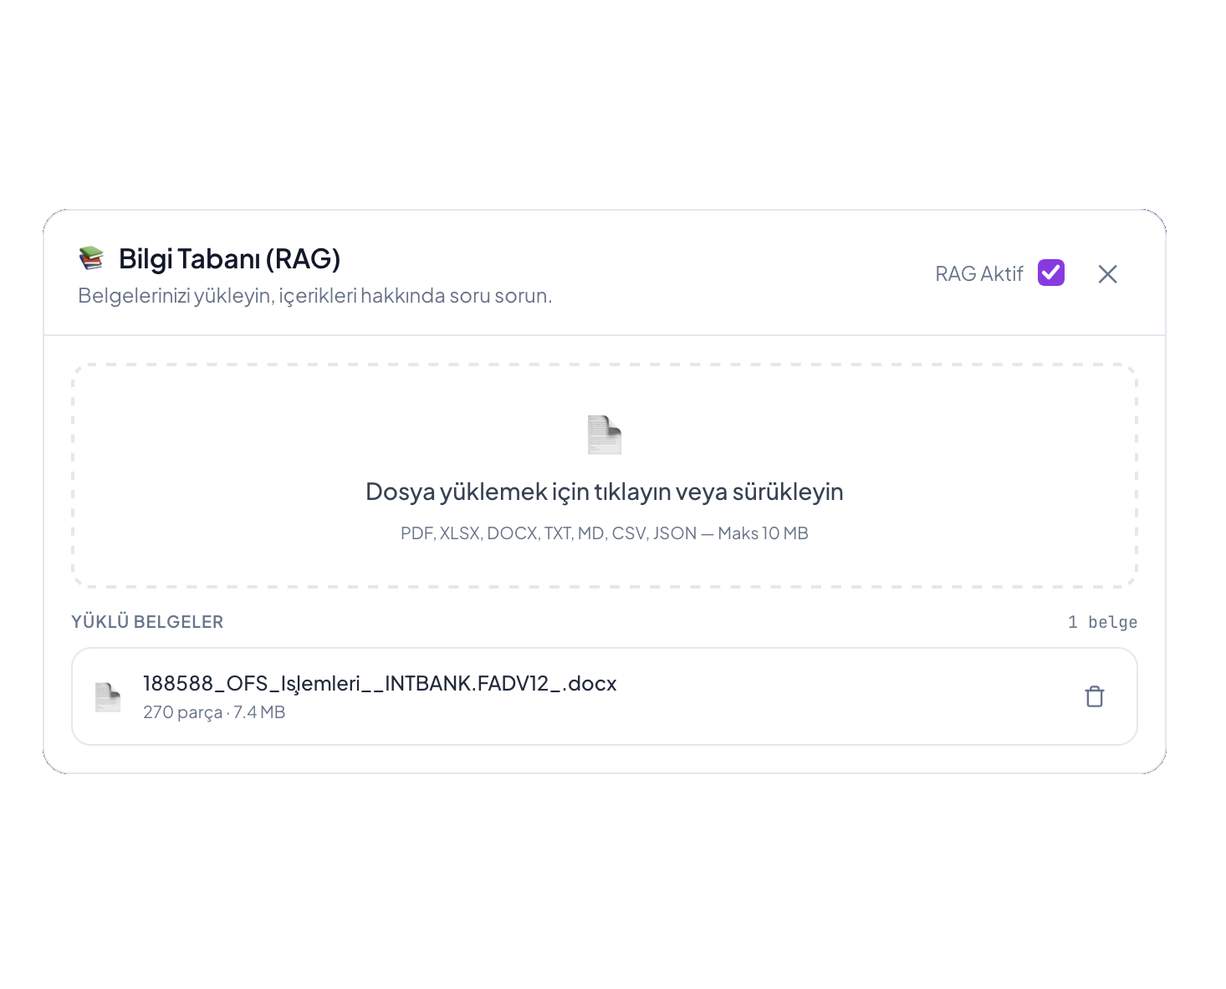
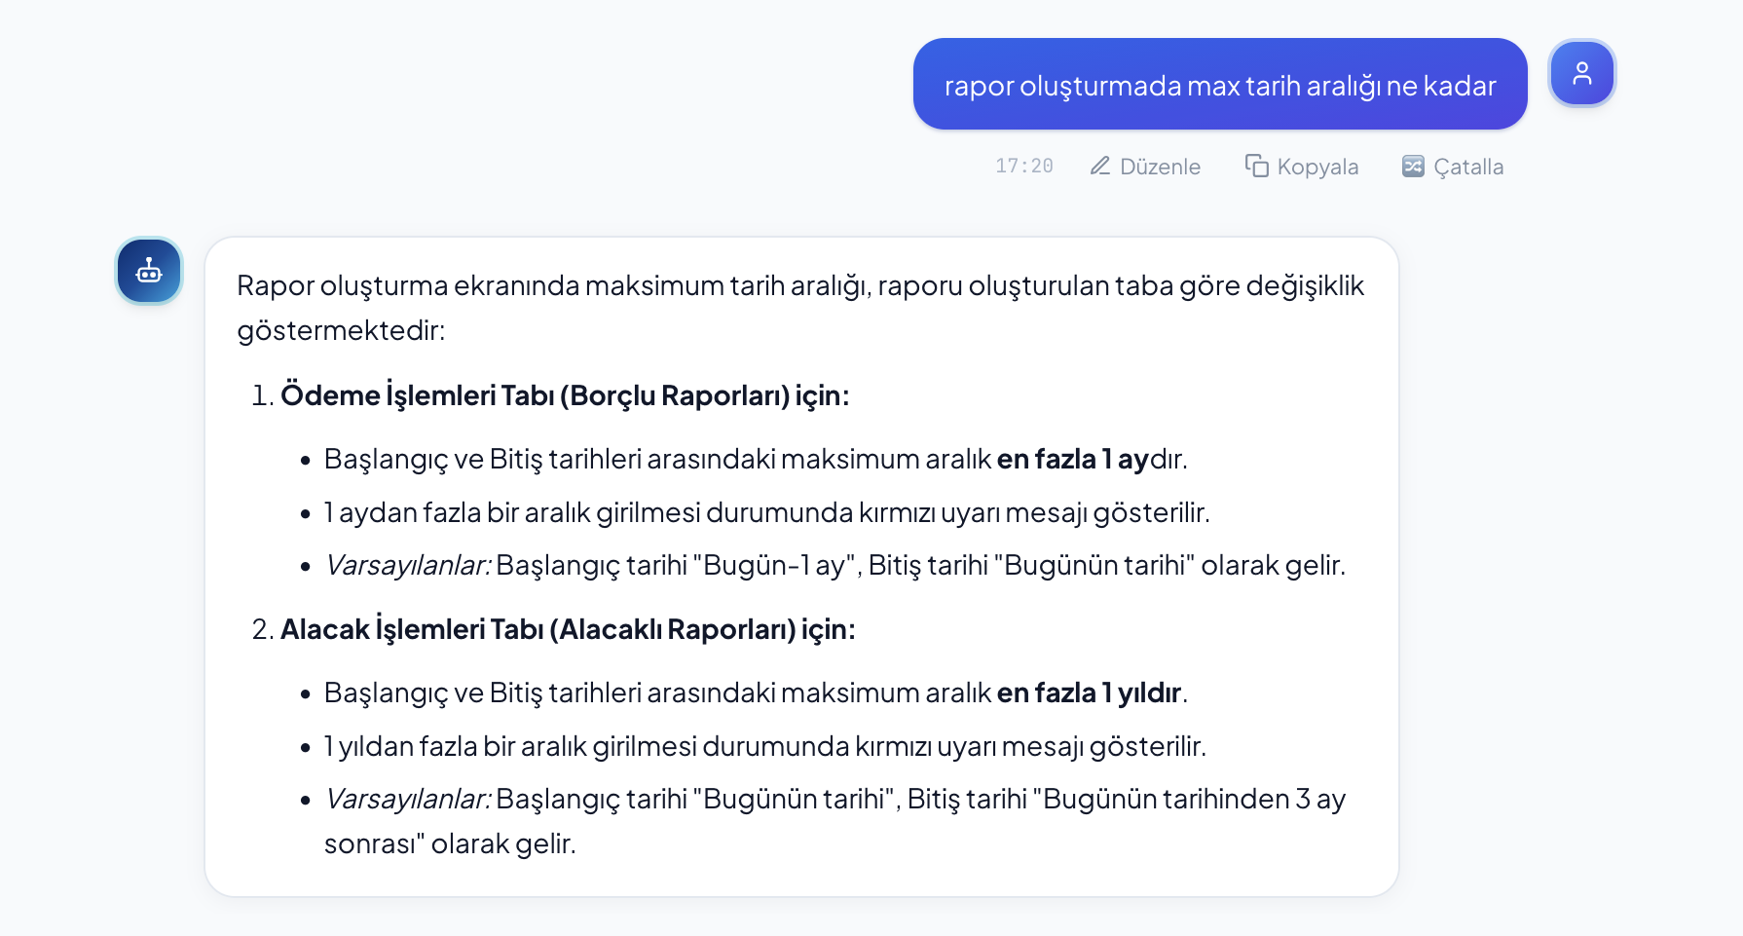
PROJE 1 - RAG UYGULAMADA
Akışın uygulamadaki karşılığı
1 · İndeksleme: belgeler parçalanıp tarayıcıda saklanır
2 · Sorgu: BM25’in seçtiği parçalarla kaynak gösteren yanıt
Yapay Zeka ve Otomasyon Projeleri | Eren Dalkürek | 07
Yapı Kredi Teknoloji
Notes:
Bir önceki diyagramdaki iki adımı burada uygulama üzerinde görüyoruz.
Solda indeksleme adımı var. Bilgi tabanına yüklenen ÖFS analiz dokümanı 270 parçaya bölünmüş.
Sağda sorgu adımı var. 'Rapor oluşturmada maksimum tarih aralığı ne kadar?' diye sorduk. Algoritma en alakalı parçaları seçiyor ve model yanıtını bu parçalara dayandırıyor.
Yanıtta borçlu raporları için en fazla bir ay, alacaklı raporları için en fazla bir yıl sınırı geliyor. Bu bilgiler doğrudan dokümandaki kurallardan alınıyor.

Slide 8
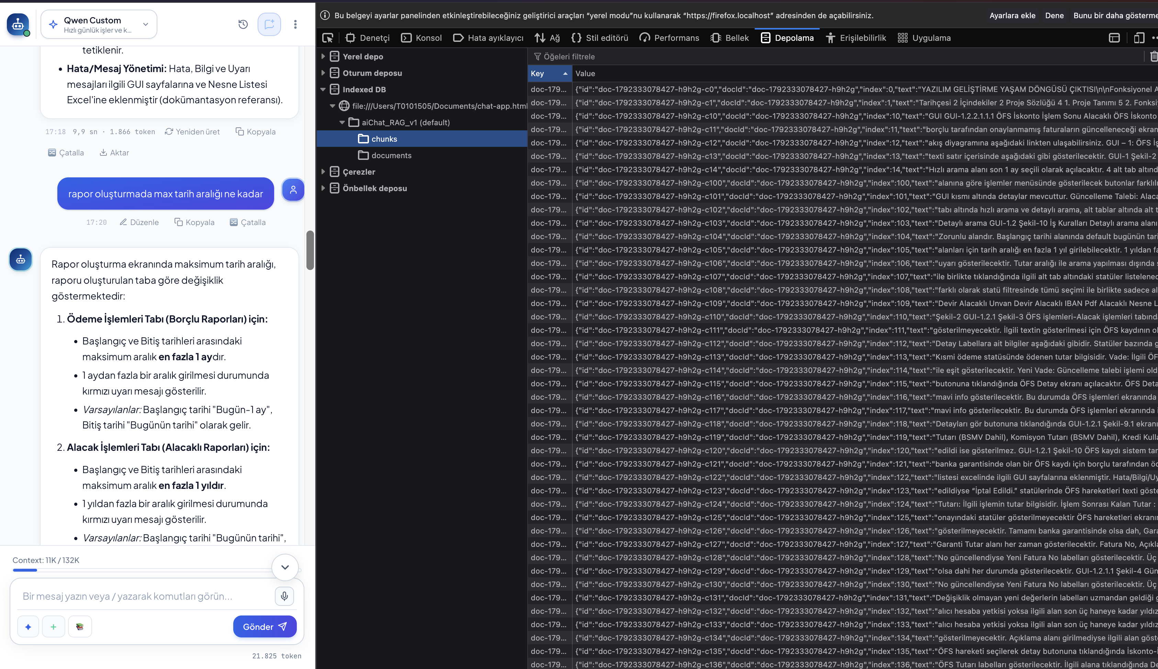
PROJE 1 - INDEXEDDB
Yüklenen belgenin tarayıcıda saklanan parçaları
01 · BELGE → PARÇALAR
1 belge = 270 kayıt
ÖFS İşlemleri analiz dokümanı (.docx, 7,4 MB) 270 parçaya bölündü; tabloda index 0–269 olarak duruyor.
02 · KAYIT YAPISI
Yalnızca metin
Her parça id, docId, index ve text alanlarını taşır; vektör (embedding) alanı yok.
03 · KONUM
aiChat_RAG_v1 › chunks
Tarayıcının IndexedDB alanında tutulur; veri yalnızca bu cihazda kalır.
Yapay Zeka ve Otomasyon Projeleri | Eren Dalkürek | 08
Yapı Kredi Teknoloji
Notes:
Verilerin nerede tutulduğunu da göstermek istedim.
Solda sohbet, sağda tarayıcının geliştirici araçları açık. Tarayıcıdaki veritabanının parçalar tablosunda, ÖFS dokümanının 270 parçası sırayla duruyor.
Her kayıtta yalnızca kimlik bilgileri, sıra numarası ve metin var. Embedding ya da vektör yok.
Bu veri sunucuya gitmiyor, bu cihazın tarayıcısında kalıyor.
Şimdi ikinci proje olan Swagger Generator'a geçiyorum.

Slide 9
PROJE 2 - PROJE STANDARTLARI
Proje yapısına uygun olarak otomatik yapılan işlemler
01 - İSİMLENDİRME STANDARDI
02 - MİMARİ UYUM
Katmana Göre Otomatik Adlandırma
Temel Sınıf ve Veri Tipi Standardı
Dış katmanda Request / Response, iç katmanda Adc ekli sınıflar.
Temel sınıflardan türetme
ÖRNEK UÇ POST /order/assignment/calculate-commission
class RequestAdcCalculateCommission extends BaseRequest
class ResponseAdcCalculateCommission extends BaseResponse
class MonetaryValueAdcDto extends BaseRestDTO
private BigDecimal amount; // Swagger: number
uplift-remote
RequestCalculateCommission
ResponseCalculateCommission
MonetaryValueDto
uplift-backend
RequestAdcCalculateCommission
ResponseAdcCalculateCommission
MonetaryValueAdcDto
03 - DÖNÜŞTÜRÜCÜ ÜRETİMİ
04 - VERİTABANI HAZIRLIĞI
Otomatik Mapper Metotları
Ortam Adresleri İçin Otomatik SQL
Request ve Adc sınıfları arasındaki dönüşüm metotları otomatik yazılır; mevcut sınıflar değişmez, yalnızca yeni metotlar eklenir.
Girilen adresten Test, UAT ve Canlı ortam bağlantıları otomatik türetilir; veritabanı kayıt komutu yeni bir sekmede hazır olarak açılır.
Yapay Zeka ve Otomasyon Projeleri | Eren Dalkürek | 09
Yapı Kredi Teknoloji
Notes:
İkinci çalışmamız Swagger Generator IntelliJ eklentisi. Servis entegrasyonu hem zaman alan hem de hataya açık bir adım.
Geliştirici Swagger dosyasını veriyor, ihtiyaç duyduğu servisleri seçiyor ve hedef paketi belirliyor. Gerisini eklenti yapıyor.
Üretilen kod proje standartlarına birebir uyuyor.
Alan tipleri de doğrudan Swagger'dan alınıyor. Elle yazarken sık yaşadığımız bir hata var: Uzman tarafında long olan bir alanı, bizim tarafta int olarak tanımlayabiliyoruz. Eklenti bu riski ortadan kaldırıyor.
Sonuç olarak elle 1 ile 1,5 gün süren entegrasyon 10 dakikaya iniyor.
Bu işi yapay zekayla da yapabilirdik. Ama her seferinde aynı kurala göre tekrarlanan bir işte, kural tabanlı bir araç daha doğru seçim. Her seferinde aynı sonucu veriyor, halüsinasyon riski yok ve ek maliyet çıkarmıyor. Yapay zeka verimli bir araç, ama maliyeti nedeniyle doğru yerde kullanılması gerekiyor.
Şimdi eklentinin nasıl kullanıldığına bakalım.

Slide 10
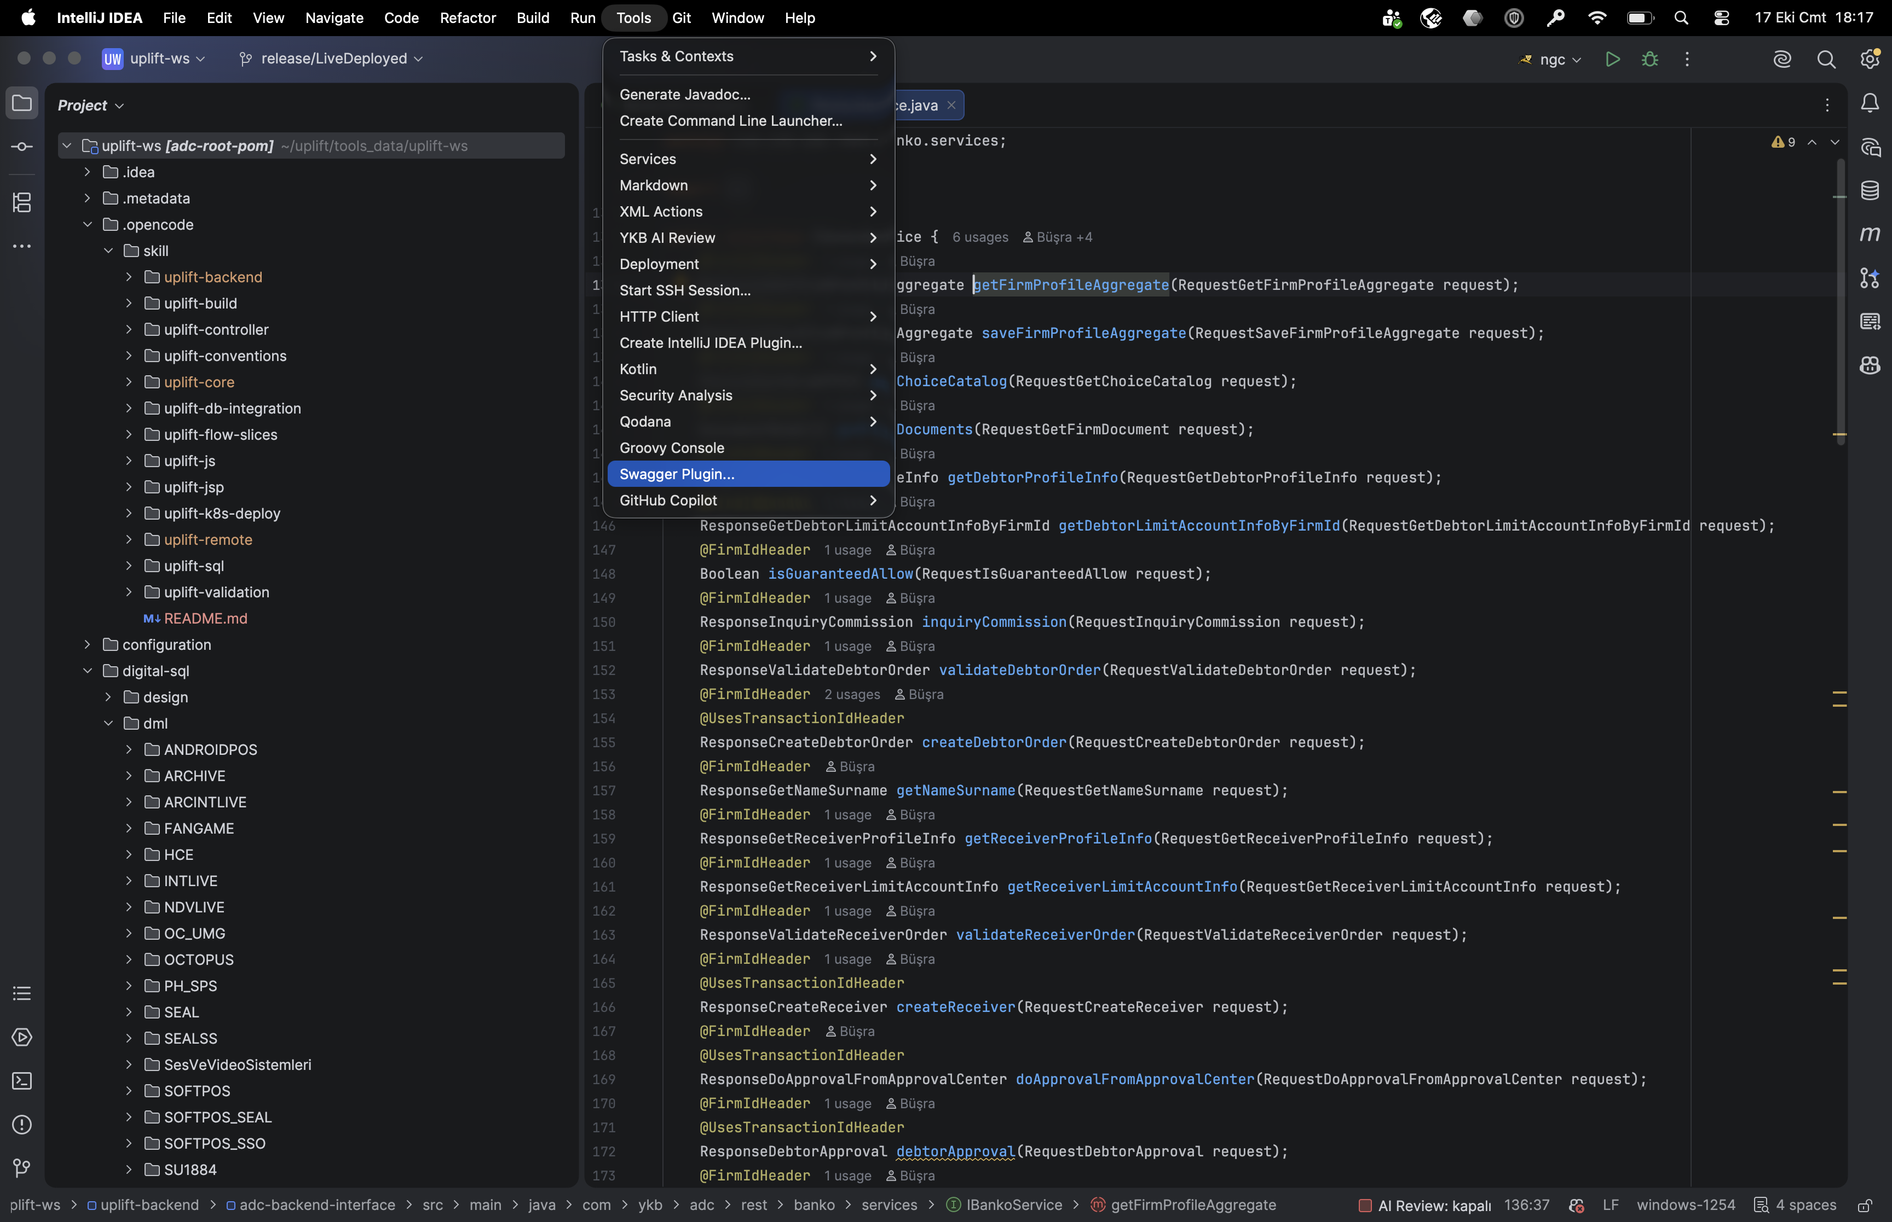
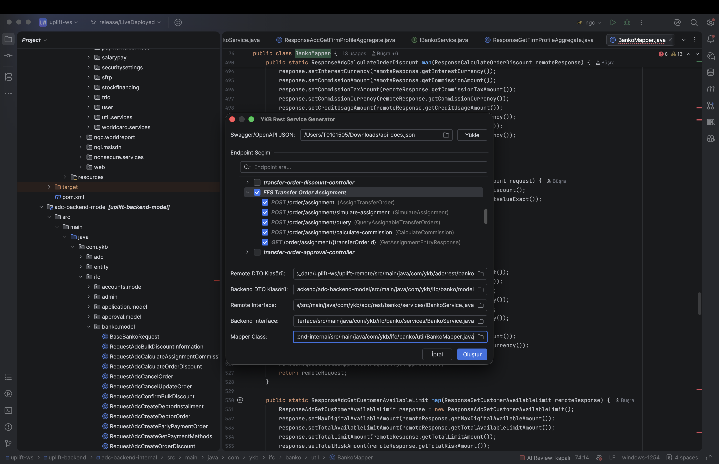
PROJE 2 - EKRANLAR
Eklenti başlatma ve servis seçimi
01 - Tools Menüsünden Tek Tıkla Başlatma
02 - Ağaç Listesinden Servis ve Hedef Paket Seçimi
Yapay Zeka ve Otomasyon Projeleri | Eren Dalkürek | 10
Yapı Kredi Teknoloji
Notes:
Solda eklentinin IntelliJ'de Tools menüsünden tek tıkla başlatıldığını görüyoruz.
Sağda üretim penceresi var. Geliştirici Swagger dosyasını yüklüyor.
Ağaç listesinden yalnızca ihtiyacı olan servisleri ve hedef paketi seçip Oluştur'a basıyor.

Slide 11
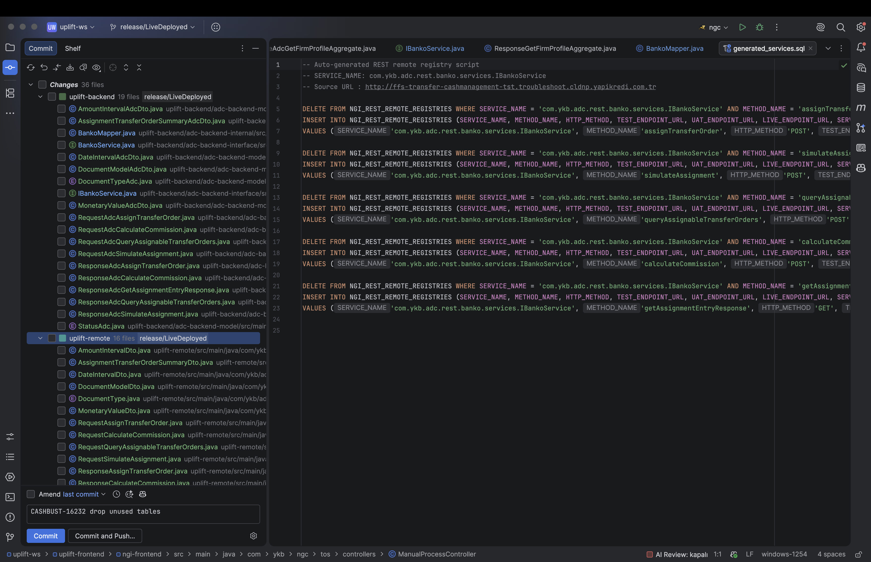
PROJE 2 - ÜRETİLEN ÇIKTILAR
Otomatik üretilen DTO sınıfları, Mapper ve hazır SQL kaydı
03
OTOMATİK KOD VE SQL
Saniyeler İçinde Hazır Entegrasyon
• uplift-backend (Adc) ve uplift-remote DTO sınıfları
• IBankoService ve BankoMapper metot güncellemeleri
• NGI_REST_REMOTE_REGISTRIES ortam SQL scripti
Yapay Zeka ve Otomasyon Projeleri | Eren Dalkürek | 11
Yapı Kredi Teknoloji
Notes:
Oluştur'a basıldığı anda, soldaki değişiklikler panelinde gördüğünüz 36 dosya saniyeler içinde üretiliyor.
Backend ve remote katmanlarındaki sınıflar, servis ve mapper metotlarıyla birlikte hazır geliyor.
Sağda ise Test, UAT ve Canlı adreslerini içeren servis kayıt SQL'i yeni bir sekmede hazır açılıyor.

Slide 12
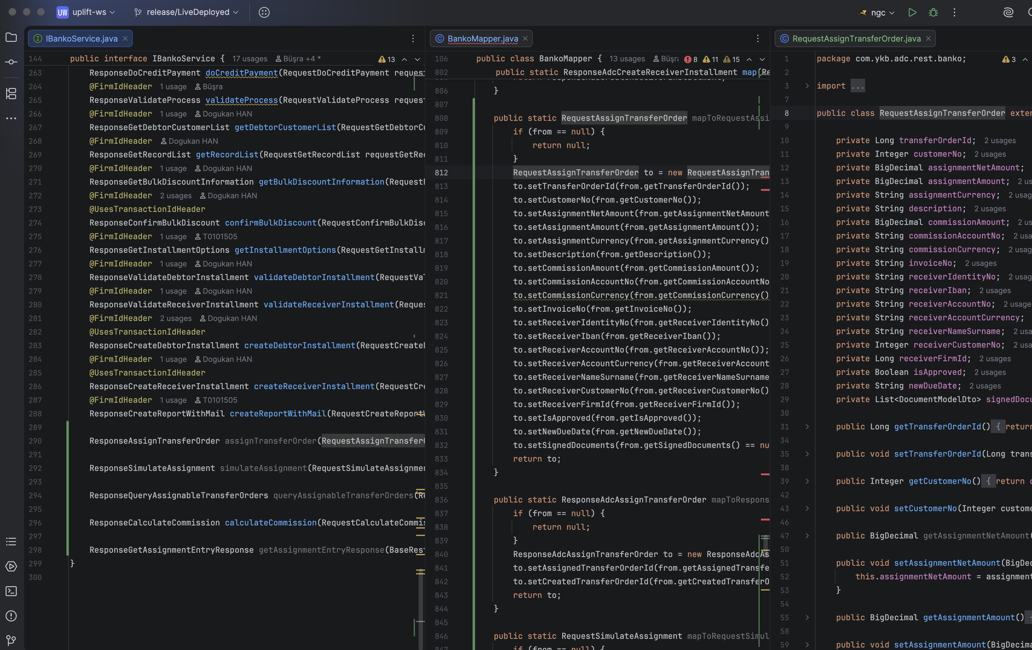
PROJE 2 - ÜRETİLEN KOD
Servis arayüzü, Mapper ve DTO sınıflarına eklenen kod
04
KOD ÜRETİMİ
Mevcut Koda Güvenli Ekleme
• IBankoService arayüzüne yeni servis metotları
• BankoMapper içinde katmanlar arası dönüştürücü metotlar
• RequestAssignTransferOrder gibi DTO sınıfları, Swagger alan tipleriyle
Yapay Zeka ve Otomasyon Projeleri | Eren Dalkürek | 12
Yapı Kredi Teknoloji
Notes:
Burada eklentinin mevcut dosyalara eklediği kodu görüyoruz.
Solda servis arayüzüne yeni metotlar eklenmiş. Ortada mapper sınıfında iki katman arasındaki dönüştürücü metotlar var.
Sağda da veri sınıflarından birini görüyoruz. Alan tipleri Swagger'dan birebir alındığı için tutar alanları BigDecimal olarak geliyor.
Dosyalardaki mevcut koda dokunulmuyor, yalnızca yeni metotlar ekleniyor.

Slide 13
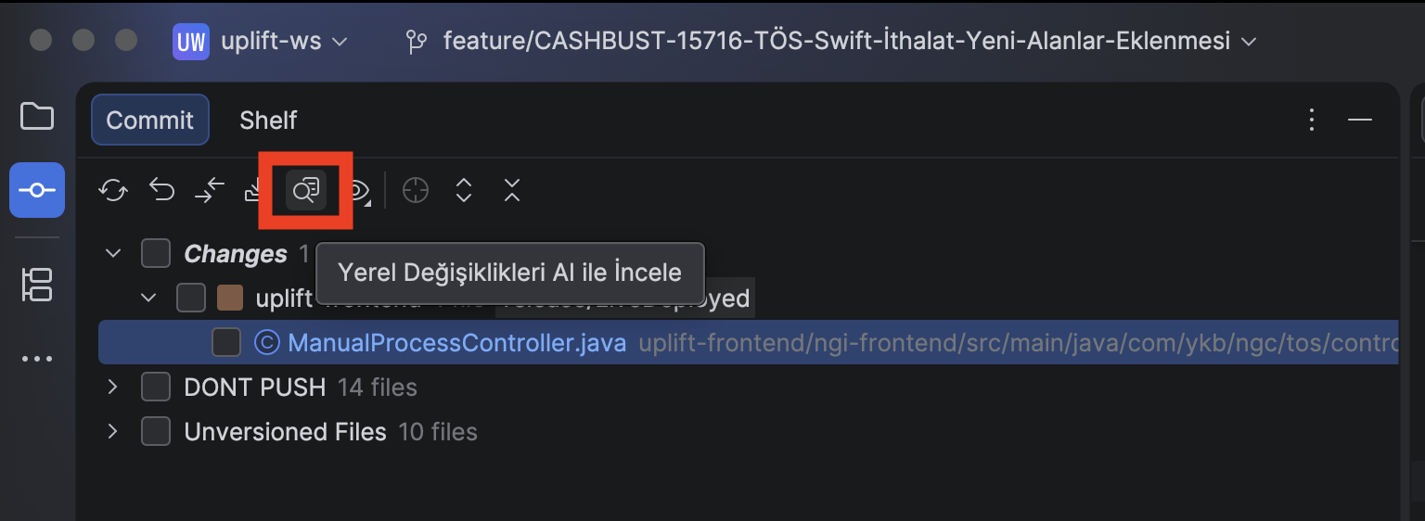
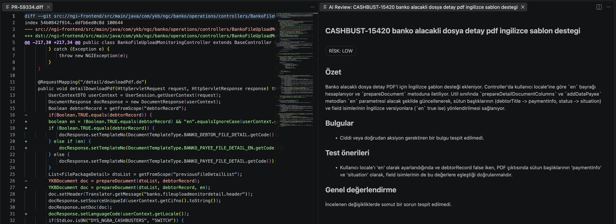
PROJE 3 - YKB AI REVIEW
Kodu göndermeden önce yerel değişiklik kontrolü
01
KAZANIM
Temiz Kod Gönderimi
ERKEN HATA TESPİTİ
Commit Öncesi İnceleme
Hatalar henüz PR açılmadan geliştiricinin kendi ekranında yakalanır.
Geliştirici kodu sunucuya göndermeden önce kendi bilgisayarında tek tıkla analiz başlatır.
• Olası hata ve güvenlik riskleri
• Eksik test senaryosu önerileri
• Kod kalitesi uyarıları
Yapay Zeka ve Otomasyon Projeleri | Eren Dalkürek | 13
Yapı Kredi Teknoloji
Notes:
Son çalışmamız AI Review. IntelliJ ve VS Code için geliştirdik ve bu araç da yerel LLM modelleriyle çalışıyor. Bu alanda daha önce Copilot ile yapılmış bir çalışma vardı, ancak token maliyeti nedeniyle kullanımı sınırlı kalıyordu.
Geçen hafta Hasbi, atlas üzerinden ci/cd pipeline a entegre bir projenin sunumunu yapmıştı ama burada ayrışan özelliklerimiz var.
Yerel değişiklikleri tek tuşla incelemek ve PR'ları tarayıcı yerine IDE üzerinden incelemek.
Araç geliştiricinin kendi bilgisayarında çalışıyor. Geliştirici kodu göndermeden önce, Commit ekranındaki 'Yerel Değişiklikleri AI ile İncele' butonuna basıyor.
İnceleme olası hataları, güvenlik risklerini, eksik test senaryolarını ve kod kalitesi uyarılarını listeliyor.
Böylece sorunlar daha PR açılmadan yakalanıyor ve inceleyen kişiye daha temiz kod gidiyor.

Slide 14
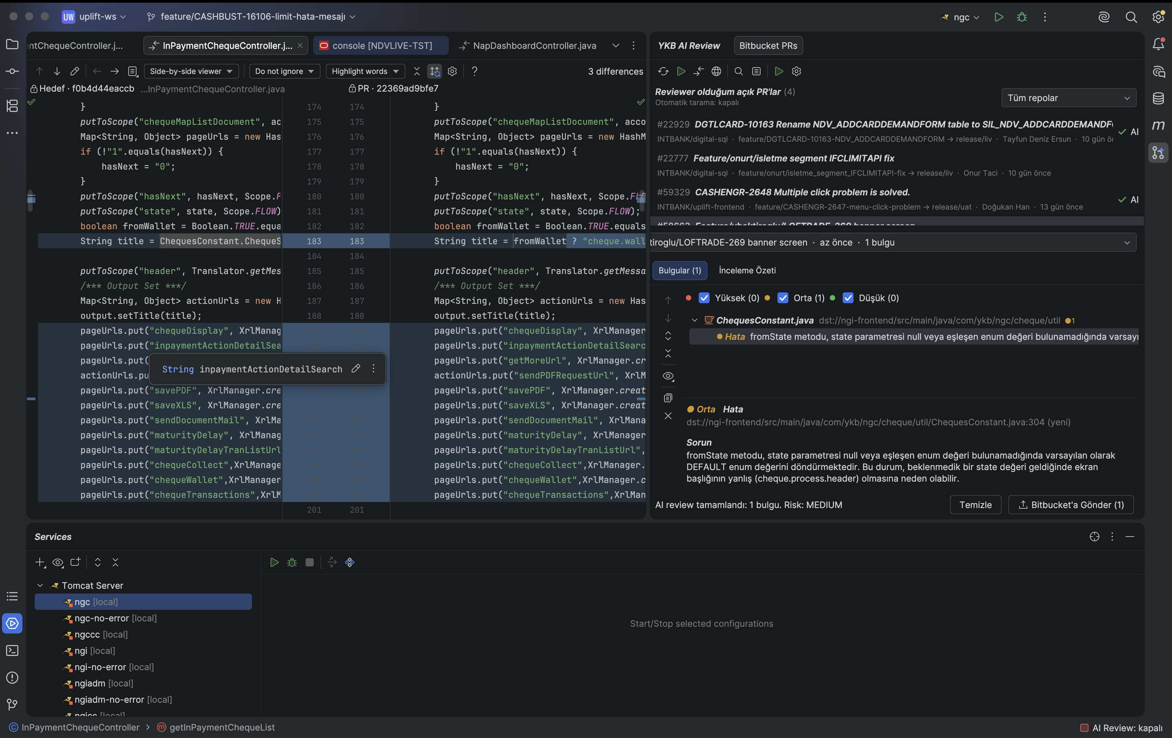
PROJE 3 - PR YÖNETİMİ
Uygulama içinden açık PR'ları listeleme ve inceleme
02
TEK EKRANDA KONTROL
Tarayıcıya Gerek Kalmadan İnceleme
• Açık PR listesini filtreleme
• Değişen dosyaları ve kod farklarını yan yana görme
• Seçilen bulguyu tek tıkla Bitbucket'a yorum olarak gönderme
Yapay Zeka ve Otomasyon Projeleri | Eren Dalkürek | 14
Yapı Kredi Teknoloji
Notes:
PR'ı inceleyen kişi tarayıcıya geçmeden, IDE içinden açık PR'ları filtreleyebiliyor. Değişen dosyaları ve kod farklarını yan yana görebiliyor.
Tarayıcı üzerinden review yapmak, özellikle büyük geliştirmelerde zor olabiliyor.
Yapay zekanın bulduğu bir bulgu da tek tıkla Bitbucket'a yorum olarak gönderilebiliyor.

Slide 15
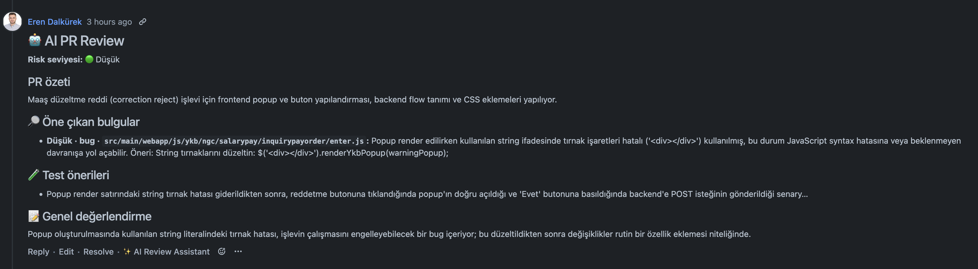
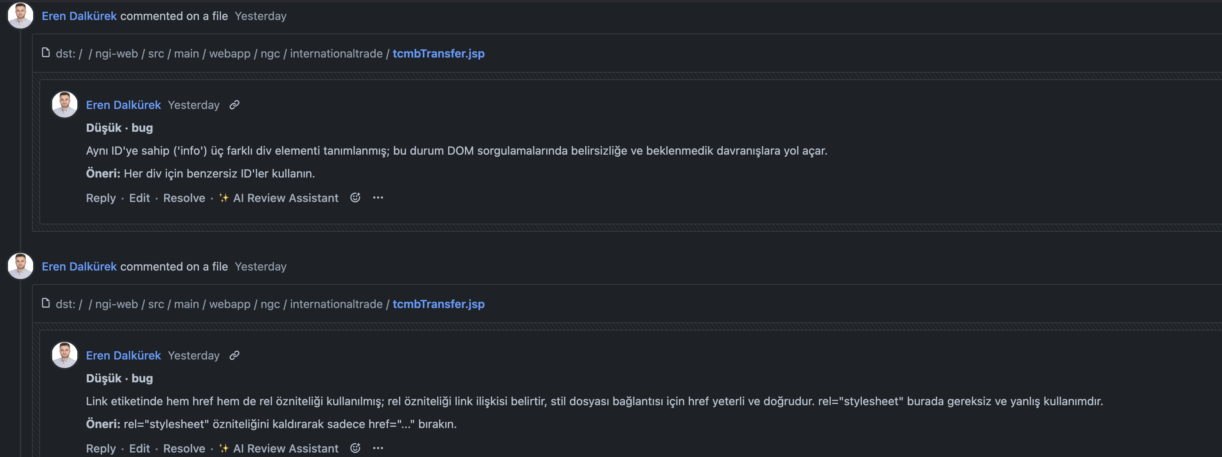
PROJE 3 - OTOMATİK YORUM
Bitbucket üzerinde özet ve satır içi yorumlama
1. KATMAN - GENEL ÖZET
PR Özeti ve Test Önerisi
PR sayfasına yapılan işin özetini ve kontrol edilmesi gereken test adımlarını otomatik yazar.
2. KATMAN - SATIR İÇİ UYARI
Doğrudan İlgili Satıra Yorum
Riskli kod satırının tam altına hatanın nedenini ve çözüm önerisini nokta atışı ekler.
Yapay Zeka ve Otomasyon Projeleri | Eren Dalkürek | 15
Yapı Kredi Teknoloji
Notes:
PR'a yazılan otomatik yorumlar iki seviyeden oluşuyor.
Birinci seviyede, PR sayfasına yapılan işin özetini, risk seviyesini ve kontrol edilmesi gereken test adımlarını yazıyor.
İkinci seviyede, riskli kod satırının hemen altına hatanın nedenini ve çözüm önerisini ekliyor.

Slide 16
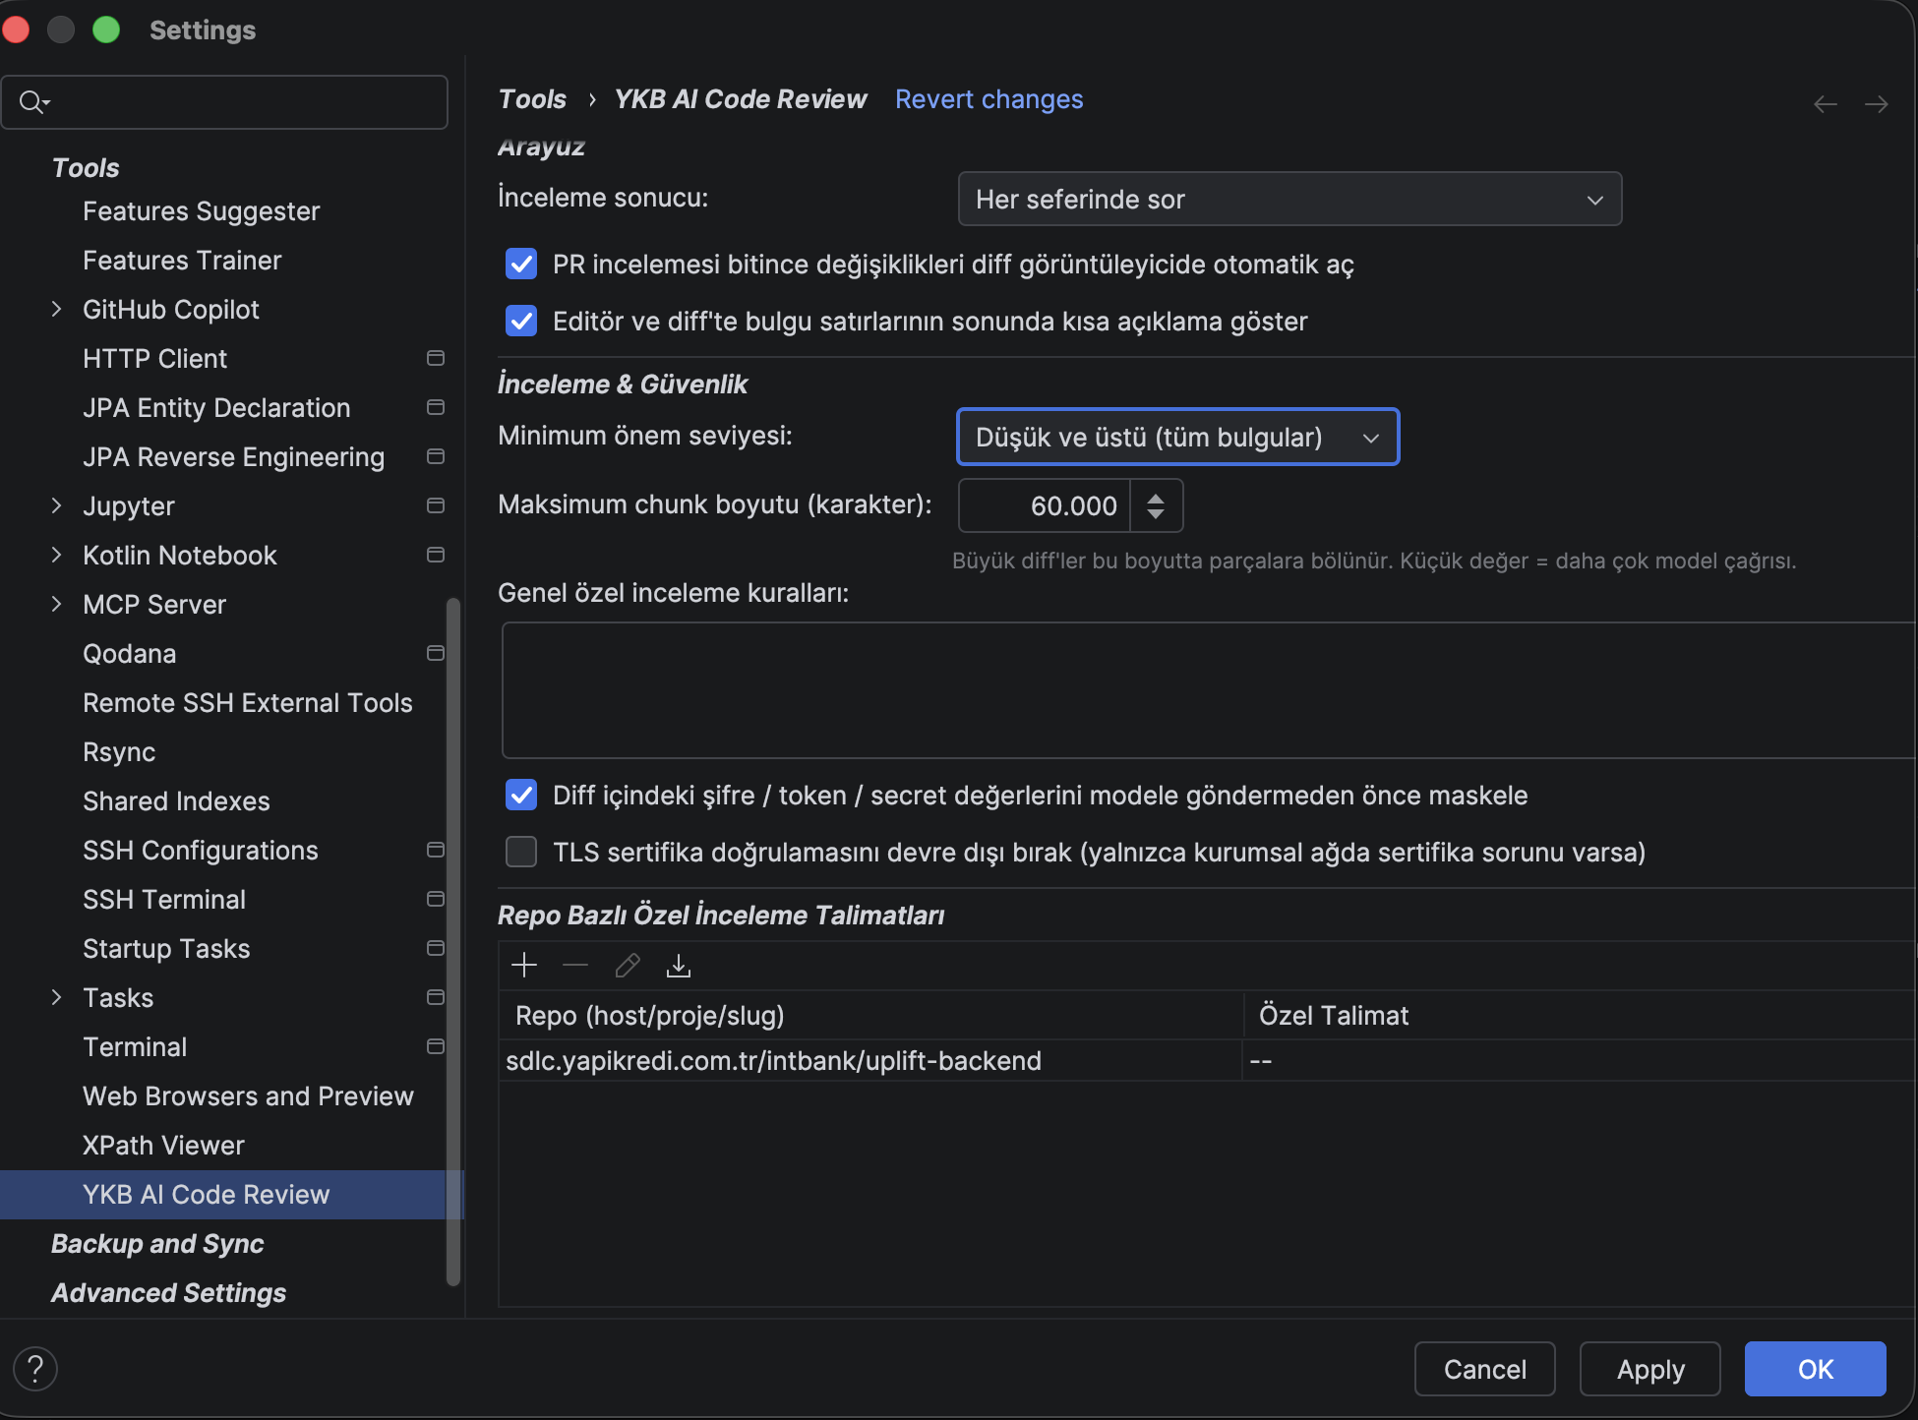
PROJE 3 - ÖZELLEŞTİRME
Genel ve repo bazlı inceleme talimatları
03
KURALLARI EKİBE GÖRE AYARLAMA
Ekibe ve Repoya Özel Kurallar
• Tüm repolar için genel inceleme kuralları
• Repo bazında ek talimat tanımlama
• Şifre ve token değerlerini modele göndermeden maskeleme
Yapay Zeka ve Otomasyon Projeleri | Eren Dalkürek | 16
Yapı Kredi Teknoloji
Notes:
Review için özel kurallarda ekelyebiliyoruz.
Genel inceleme kuralları alanına yazılan talimatlar, tüm repolar için geçerli oluyor.
Repo bazlı tabloda ise belirli bir repo için ek talimat tanımlanabiliyor. Örneğin bir ekip, kendi reposu için kendi standartlarını ekleyebiliyor.
Ekranda IntelliJ ayarlarını görüyorsunuz. Aynı ayarlar VS Code eklentisinde de var.

Slide 17
ÖZET
Üç projenin sağladığı kazanımlar
01
02
03
AI SOHBET PANELİ
YKB SWAGGER GENERATOR
YKB AI REVIEW
Herkese yapay zeka erişimi
1,5 gün+ → 5 dakika
Hatalar PR öncesi yakalanır
Copilot lisansı olmayan çalışanlar da kurulum gerektirmeden yapay zekayı kullanır; belgeler sunucuya gönderilmeden tarayıcıda işlenir.
Servis entegrasyonu kurum standartlarına uygun şekilde dakikalar içinde tamamlanır; insan kaynaklı hatalar ortadan kalkar.
Yerel kontrol ve Bitbucket üzerindeki satır içi yorumlarla inceleme yükü azalır, kod kalitesi standartlaşır.
Ortak sonuç: Tekrarlayan manuel iş azalır, kurum standartları korunur, teslimat süresi kısalır.
Yapay Zeka ve Otomasyon Projeleri | Eren Dalkürek | 17
Yapı Kredi Teknoloji
Notes:
Üç projenin sağladığı kazanımları özetlemek istiyorum.
AI Sohbet Paneli ile ekipler şirket içi modellere kurulum yapmadan erişiyor. Belgeler tarayıcıda indeksleniyor ve yanıtlar kaynak gösterilerek üretiliyor.
Swagger Generator ile 1 ile 1,5 gün süren servis entegrasyonu 10 dakikaya iniyor.
AI Review ile hatalar PR açılmadan geliştiricinin ekranında, PR açıldıktan sonra da Bitbucket'ta satır bazında yakalanıyor.
Kısacası Copilot'a bağımlılık azalıyor, yerel modeller verimli kullanılıyor ve Swagger plugin örneğinde olduğu gibi otomatize edilebilecek işlerde yapay zeka yerine bu tür çözümler uygulanabiliyor.

Slide 18
KAPANIŞ
Teşekkürler
Eren Dalkürek
DK Maaş ve Nakit Yönetimi
AI Sohbet Paneli (Yerel RAG) | YKB Swagger Generator (5 dk Entegrasyon) | YKB AI Review (Otomatik PR İnceleme)
Notes:
Dinlediğiniz için teşekkür ederim.

